Slide 1
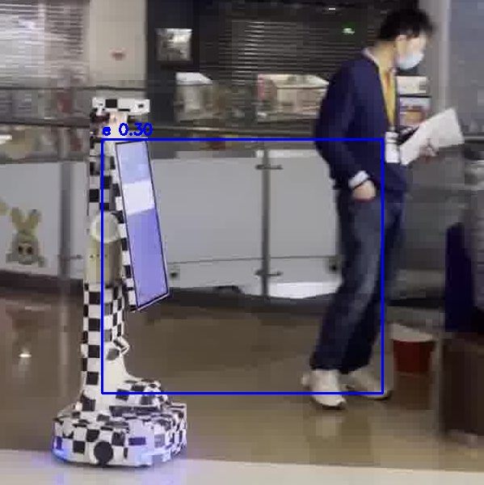

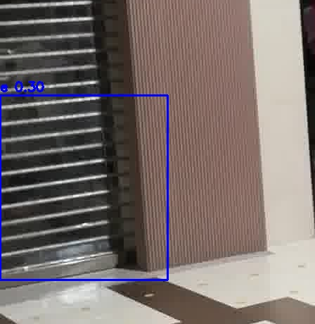

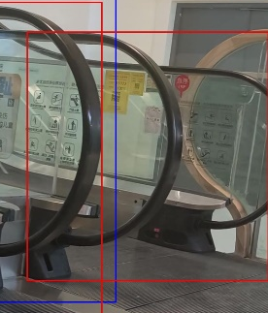
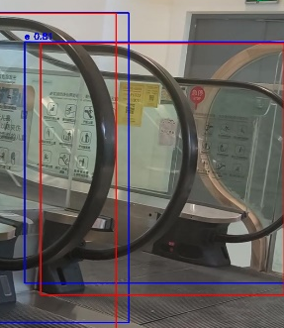
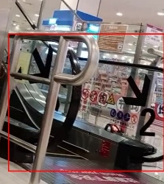
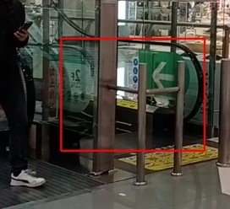
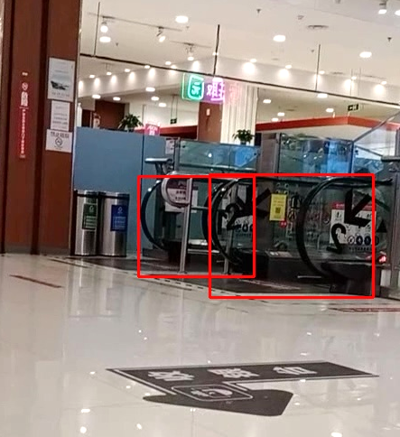
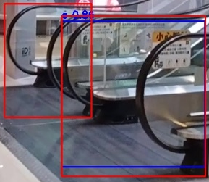
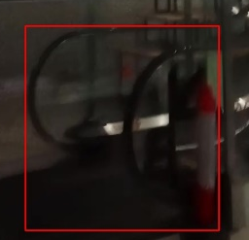
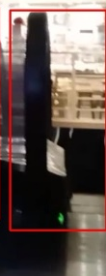
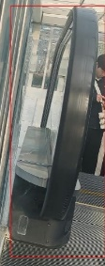
扶梯检测误检、漏检问题改善示例（左为改进前，右为改进后）：
扶梯检测优化：
问题 | 误检 | 漏检 | CPU占用率高
改进前指标 | 查准率87.3% | 召回率83% | 1.4个核
改进后指标 | 查准率100% | 召回率92% | 0.6个核
改进措施 | 采集不同商场的场景图像，增加训练集中负样本总数；修改标注标准；根据测试现象针对性地添加负样本（如人群） | 规定采集角度、距离、高度等信息，系统性地采集多家商场、不同视角下的扶梯图像，并增加训练集总数 | 更改图像预处理接口，使用rga加速，代替opencv
漏检问题：
遮挡 | 远距离 | 视角过大 | 暗光、模糊 | 单边、正对扶手且低矮视角
由遮挡、距离过远、视角过大等导致的漏检，通常可以通过机器人自身运动带来的视场变化来保证在整个运动过程中正确检测出某些帧漏检的扶梯（如下图所示），故上述类别的漏检对实际避障影响较小。
后续改进计划：
针对漏检情况挑选视频帧补充训练集约2000张（现阶段训练集大小为16155张）。

